Slide 1
<Shop - Бот telegram>
Подготовил Новоселов Савелий

Slide 2
Актуальность
В настоящее время, в условиях научно – технического прогресса большой популярностью пользуется мессенджер «Телеграмм», в работе которого сейчас очень актуальны чат – боты.
Они улучшают коммуникацию, повышают производительность и упрощают взаимодействие между продавцом и покупателем.
Цель работы: создать платформу для магазина в мессенджере «Телеграмм».

Slide 3
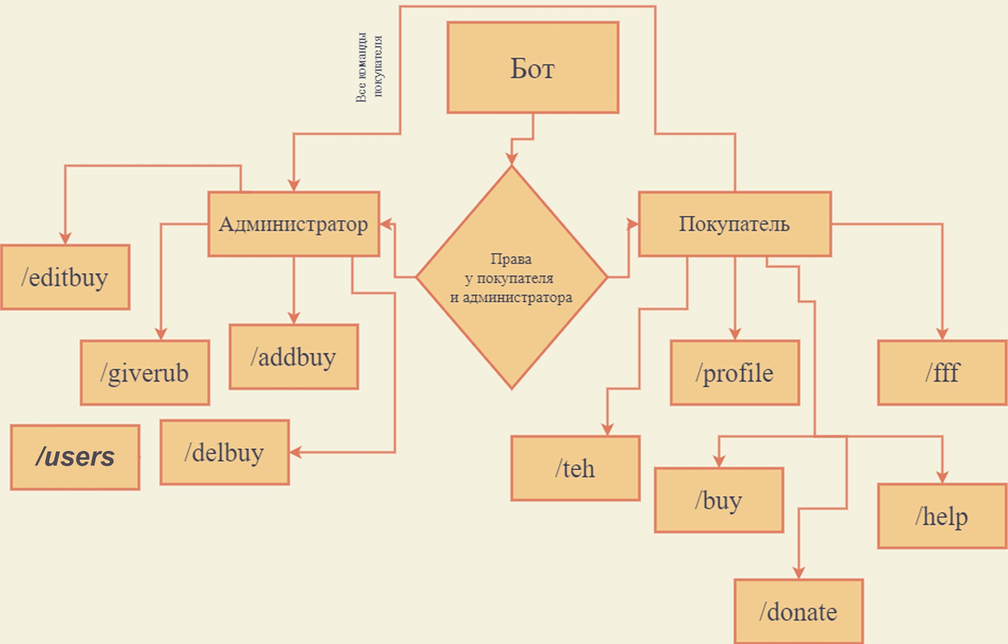
Возможности и команды бота

Slide 4
заключение
В результате проведенной работы я создал «Телеграм» бота, который способен упростить общение между покупателем и продавцом.

